Slide 1
ПОРЯДОК ПРИЕМА
В УЧРЕЖДЕНИЕ ОБРАЗОВАНИЯ
"АКАДЕМИЯ МИНИСТЕРСТВА ВНУТРЕННИХ ДЕЛ
РЕСПУБЛИКИ БЕЛАРУСЬ" В 2022 ГОДУ
(с учетом Правил приема лиц для получения высшего образования I ступени, утвержденных Указом Президента Республики Беларусь от 07.02.2006 № 80)

Slide 2
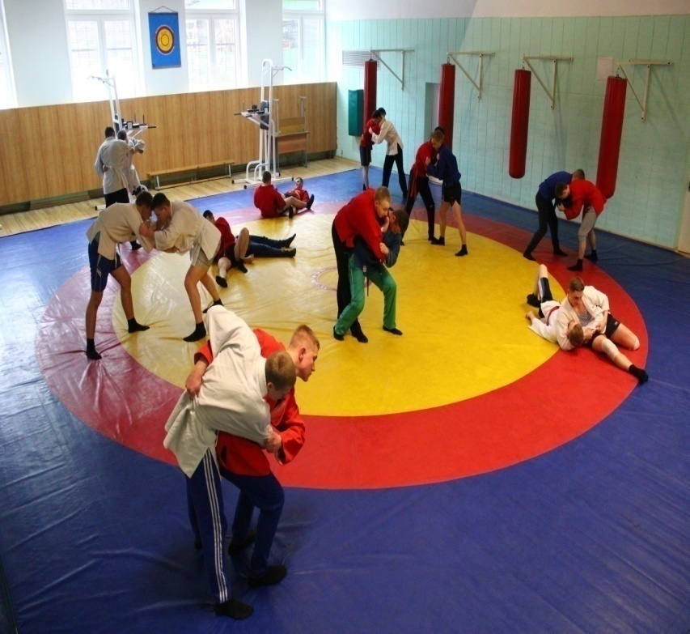
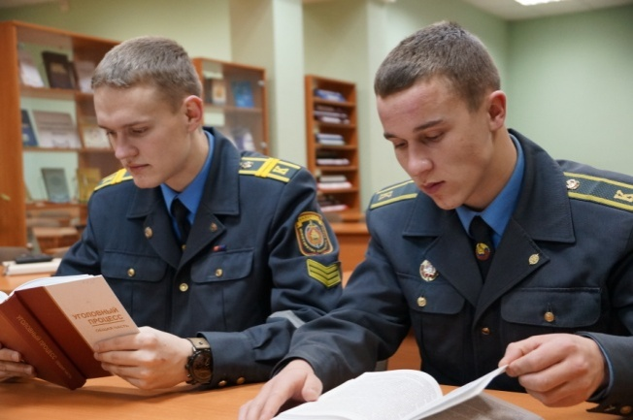
Специальности высшего образования I ступени
ПРАВОВЕДЕНИЕ квалификация «Юрист»
ЭКОНОМИЧЕСКОЕ ПРАВО квалификация «Юрист со знанием экономики»
СУДЕБНЫЕ КРИМИНАЛИСТИЧЕСКИЕ ЭКСПЕРТИЗЫ
квалификация
«Судебный эксперт-
криминалист.
Юрист»

Slide 3
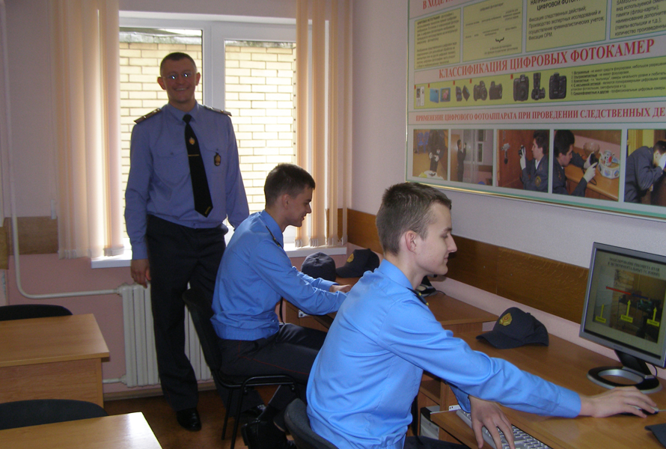
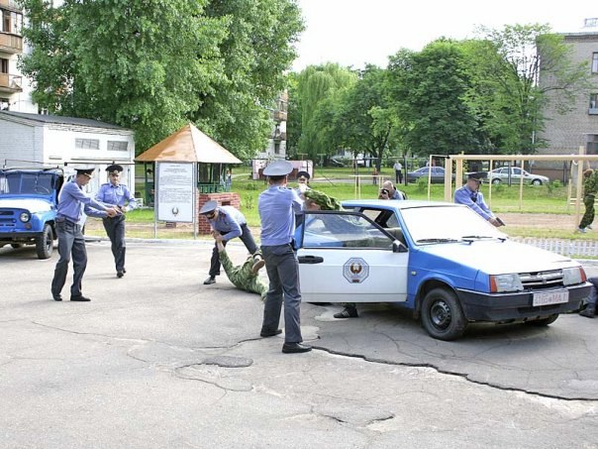
Факультет КРИМИНАЛЬНОЙ милиции
Специальность
ЭКОНОМИЧЕСКОЕ ПРАВО
Специализация
Оперативно-розыскная деятельность
подготовка сотрудников для оперативных подразделений
по борьбе с экономическими преступлениями
Специальность
ПРАВОВЕДЕНИЕ
Специализация
Оперативно-розыскная деятельность
подготовка сотрудников для подразделений криминальной милиции
уголовный розыск
наркоконтроль и противодействие торговле людьми
противодействие киберпреступлениям
и компьютерная разведка

Slide 4
Факультет милиции ОБЩЕСТВЕННОЙ БЕЗОПАСНОСТИ Специальность правоведение
Специализация Административно-правовая деятельность
подготовка сотрудников для подразделений милиции общественной безопасности
участковые инспектора милиции
подразделения Государственной автомобильной инспекции
уголовно-исполнительная инспекция

Slide 5
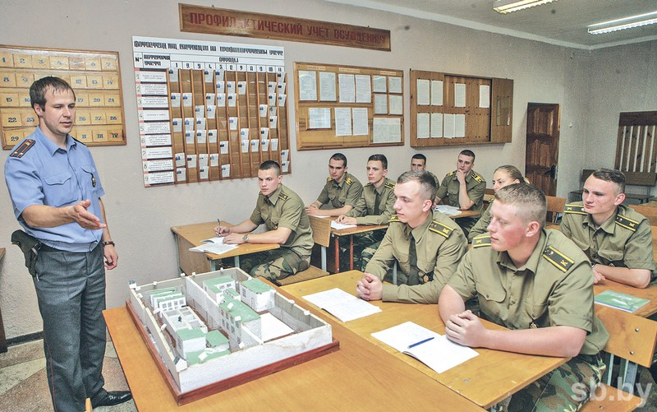
Уголовно-исполнительный Факультет
Специальность
ПРАВОВЕДЕНИЕ
Специализация
Уголовно-исполнительная
деятельность
подготовка сотрудников для подразделений
уголовно-исполнительной системы

Slide 6
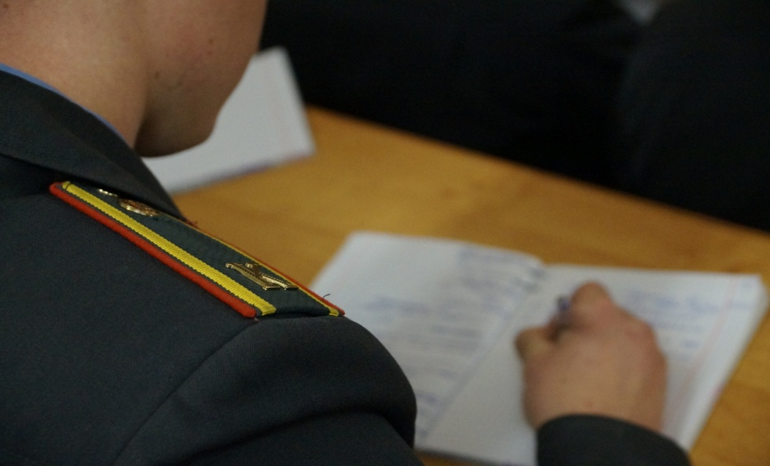
Следственно-экспертный факультет
Специальность
СУДЕБНЫЕ КРИМИНАЛИСТИЧЕСКИЕ ЭКСПЕРТИЗЫ
подготовка сотрудников для Государственного комитета судебных экспертиз
Республики Беларусь
Специальность
ПРАВОВЕДЕНИЕ
Специализация
Судебно-прокурорско-следственная деятельность
подготовка сотрудников для Следственного комитета Республики Беларусь

Slide 7
Сроки приема заявлений для поступления в Академию
до 15 апреля 2022 года
лично в органы внутренних дел
по месту жительства

Slide 8
Обучение В интересах иных правоохранительных органов
Лица, изъявившие желание поступать в интересах Следственного комитета Республики Беларусь и Государственного комитета судебных экспертиз Республики Беларусь до 15 апреля 2022 года обращаются в подразделения Следственного комитета Республики Беларусь и Государственного комитета судебных экспертиз Республики Беларусь по месту жительства для проведения собеседования.

Slide 9
Перечень вступительных испытаний
русский (белорусский) язык
обществоведение
иностранный язык
все вступительные испытания – в форме
ЦЕНТРАЛИЗОВАННОГО ТЕСТИРОВАНИЯ

Slide 10
Сроки приема документов
Абитуриент лично предоставляет в приемную комиссию Академии:
заявление на имя начальника Академии МВД о допуске к участию в конкурсе по конкретной специальности и специализации
оригинал документа об образовании
оригиналы сертификатов ЦТ, проведенного в 2021 или 2022 году
документы о праве на льготы при поступлении
паспорт

Slide 11
Льготы при поступлении
Без вступительных испытаний зачисляются:
победители (дипломы I, II, III степени) международной олимпиады и (или) республиканской олимпиады по учебному предмету «ОБЩЕСТВОВЕДЕНИЕ» в год приема (при поступлении на специальность «СУДЕБНЫЕ КРИМИНАЛИСТИЧЕСКИЕ ЭКСПЕРТИЗЫ»);
лица, награжденные в течение последних двух лет на момент получения общего среднего, среднего специального образования нагрудными знаками "Лаўрэат спецыяльнага фонду Прэзiдэнта Рэспублiкi Беларусь па сацыяльнай падтрымцы здольных навучэнцаў i студэнтаў" и (или) "Лаўрэат спецыяльнага фонду Прэзiдэнта Рэспублiкi Беларусь па падтрымцы таленавiтай моладзi" за высокие достижения в отдельных предметных областях, соответствующие избранному профилю (направлению) образования;
выпускники учреждения образования "Минское суворовское военное училище", закончившие в год поступления данное учреждение с отметками 7 (семь) и выше баллов по всем предметам учебного плана и направленные в пределах плана распределения суворовцев для дальнейшего обучения в УВО Министерства внутренних дел
выпускники ГУО «Специализированный лицей при Университете гражданской защиты Министерства по чрезвычайным ситуациям Республики Беларусь", УО «Специализированный лицей МВД Республики Беларусь» и кадетских училищ, закончившие в год поступления данные учреждения с отметками 7 (семь) и выше баллов по всем предметам учебного плана

Slide 12
Льготы при поступлении
ВНЕ КОНКУРСА (при наличии в документе об образовании отметок не ниже 6 (шести) баллов по предметам вступительных испытаний) зачисляются:
дети-сироты и дети, оставшиеся без попечения родителей (кроме специальностей «Правоведение», «Экономическое право») в количестве до 30 процентов от контрольных цифр приема
выпускники кадетских училищ 2022 года в количестве до 30 процентов от контрольных цифр приема
лица, имеющие рекомендации воинских частей (граждане, уволенные со срочной военной службы в запас в год приема), лица рядового и младшего начальствующего состава органов внутренних дел, имеющие рекомендации органов внутренних дел в количестве до 30 процентов от контрольных цифр приема
лица, проходившие срочную военную службу в штатных подразделениях почетного караула, имеющие рекомендацию должностного лица, осуществляющего общее руководство сводной ротой почетного караула, и поступающие для получения первого высшего образования, в количестве до 10 процентов от контрольных цифр приема

Slide 13
После лиц, указанных в пунктАХ 24 и 26 Правил приема в высшие учебные заведения, преимущественное право на зачисление имеют:
сотрудники органов внутренних дел (при поступлении на обучение в дневной форме получения высшего образования);
выпускники общеобразовательных учебных заведений, с которыми Академией МВД заключены договора о сотрудничестве, изучившие факультативные курсы правовой направленности;
победители республиканского молодежного конкурса «100 идей для Беларуси», при поступлении на специальности, соответствующие профилю конкурсного проекта;
члены волонтерского движения «Доброе сердце» общественного объединения «Белорусский республиканский союз молодежи».

Slide 14
Сроки зачисления в Академию МВД
Зачисление проводится
ПО КОНКУРСУ
на основе общей суммы баллов сертификатов ЦТ и среднего балла документа об образовании

Slide 15
Обучение на условиях оплаты
Прием абитуриентов осуществляется на дневную или заочную форму получения высшего образования из числа лиц, прошедших профессиональный отбор на поступление в Академию МВД, но не прошедших по конкурсу на дневную и заочную формы получения высшего образования за счет средств бюджета, или подается заявление на имя начальника Академии МВД с 1 марта 2022 года.

Slide 16
ТЕЛЕФоНЫ ПРИЕМНОЙ КОМИССИИ
Обучение
за счет средств бюджета
289 23 42
289 23 28
289 22 72
Обучение
на условиях оплаты
289 23 49
289 21 96
289 21 31

Slide 17
Спасибо за внимание

